Slide 1
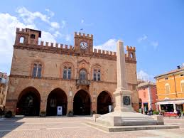
STRUČNA PRAKSA ITALIJA - FIDENZA

Slide 2
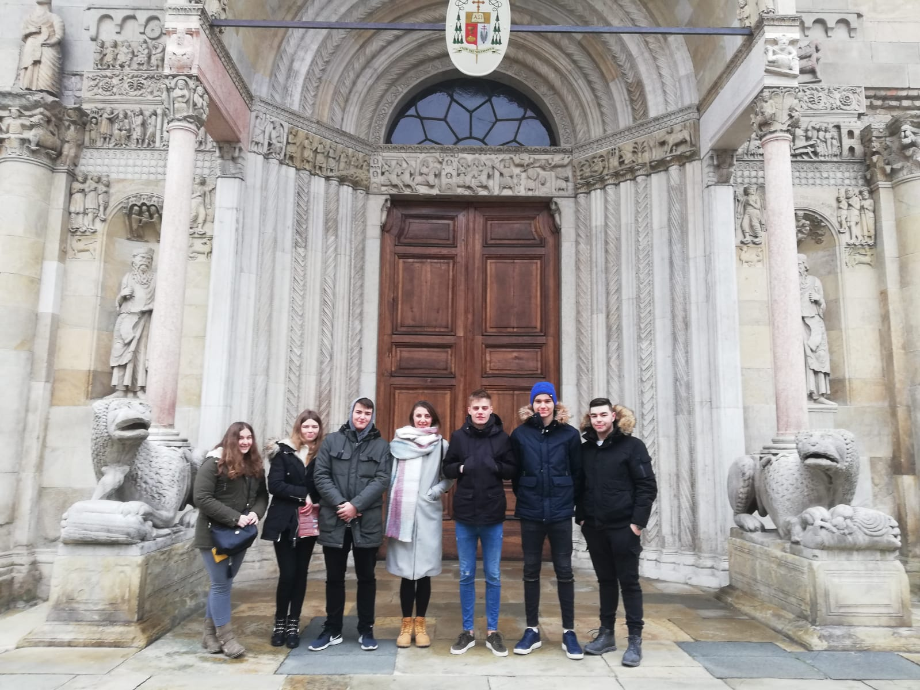
05.01.2020. - 25.01.2020.
Učenici:
Petra Majetić
Ivana Krilčić
Matej Pajtler
Robert Skenderović
Matija Peček
Matija Pribanić
Pratitelj:
Maja Balenović, mag.ing.traff.

Slide 3

BRUSAMONTI AUTOTRANSPORTI
Brusamonti Autotrasporti je vodeća tvrtka u sjevernoj Italiji za prijevoz teške i vrlo opasne robe u ime trećih strana
Vrši isporuke industrijskog materijala u sektorima: prerada metala, oprema, nafta i plin, ventili, industrija čelika, razni poluproizvodi

Slide 4
Poslovi koje je Petra obavljala:
unos podataka u računalo pomoću raznih programa kao što je Microsoft Excel, DriverNet i sl.
Izrada naljepnica za kutije
Izrada raznih tablica te unos podataka o vozilima, vozačima, prijevoznoj dokumentaciji.

Slide 5
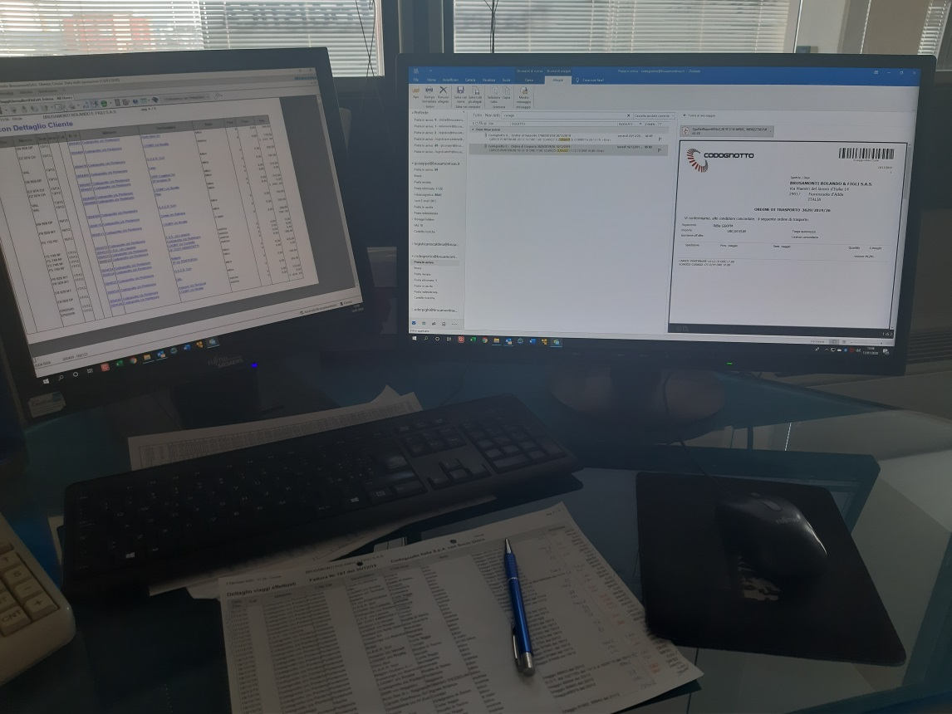
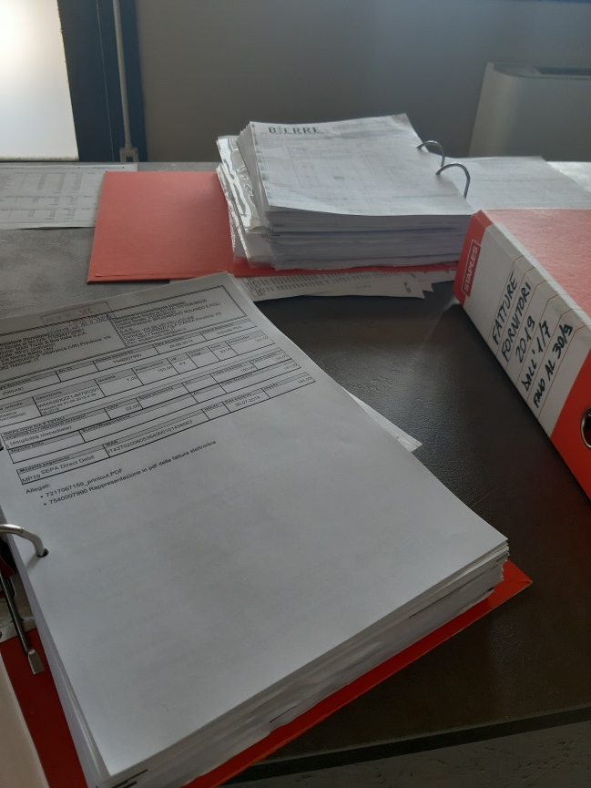
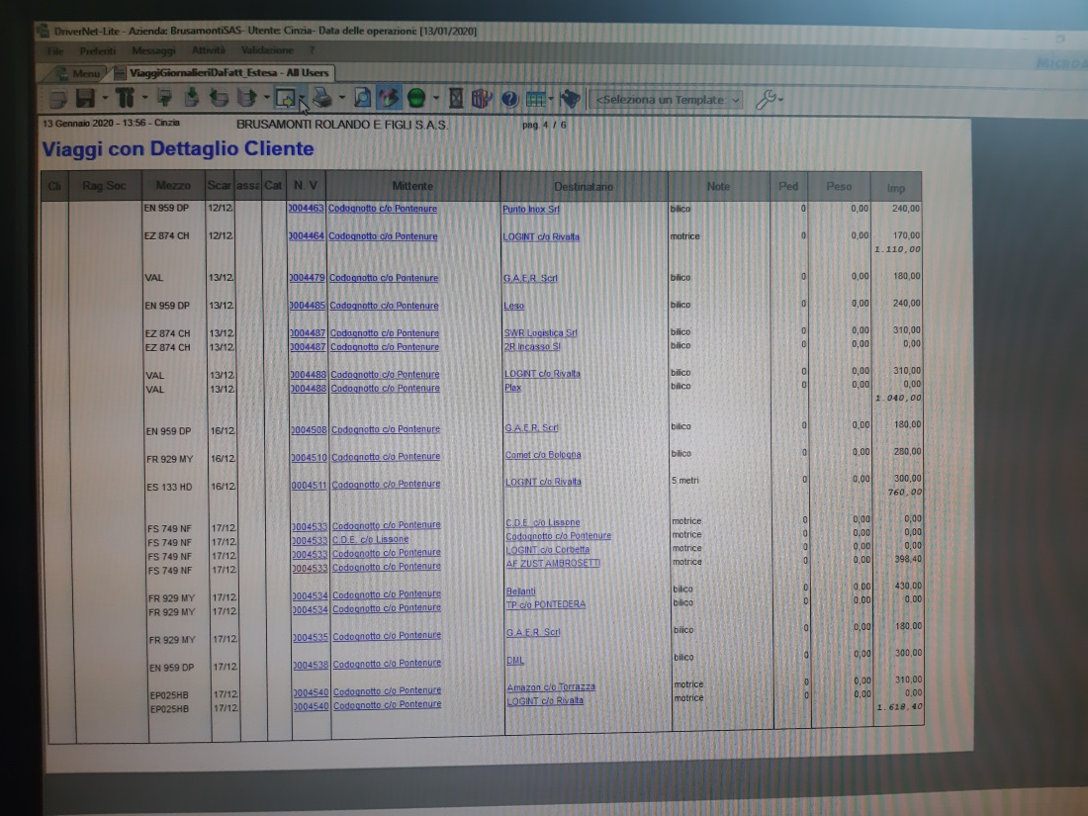
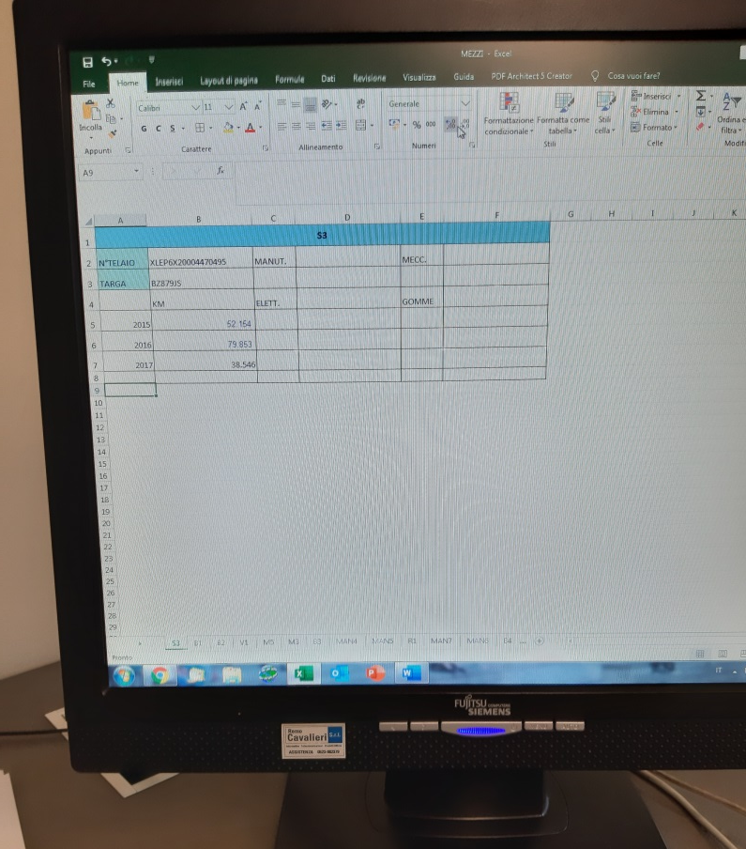

Slide 6
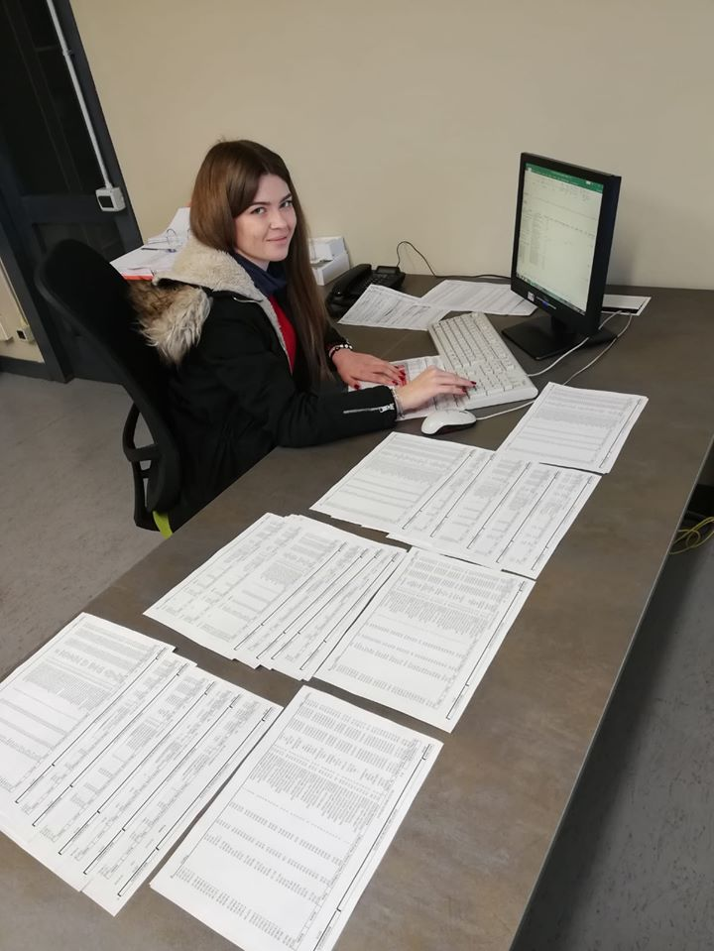
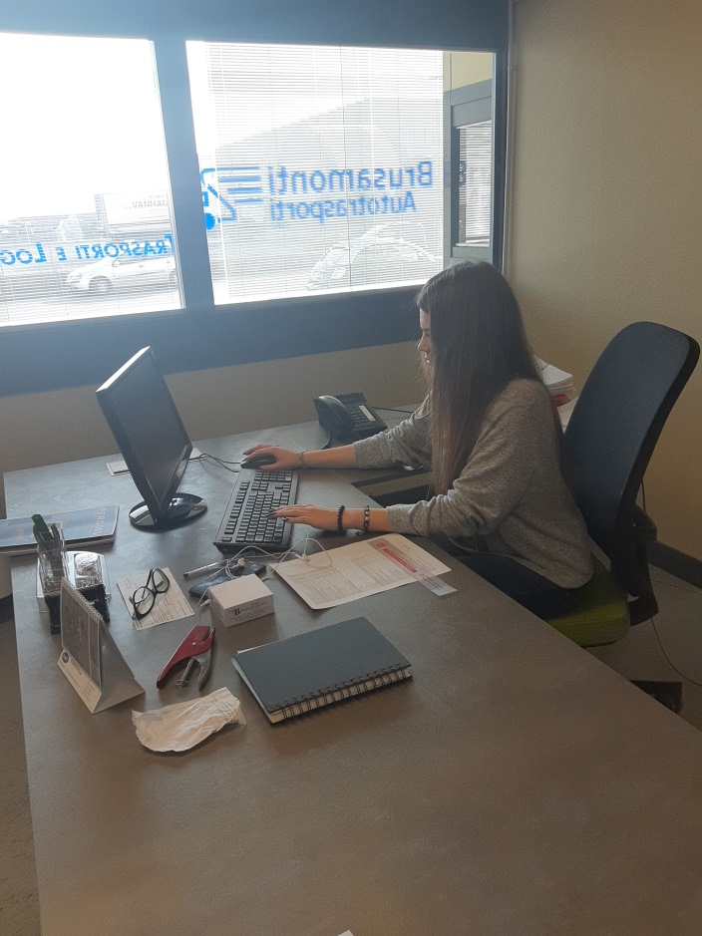
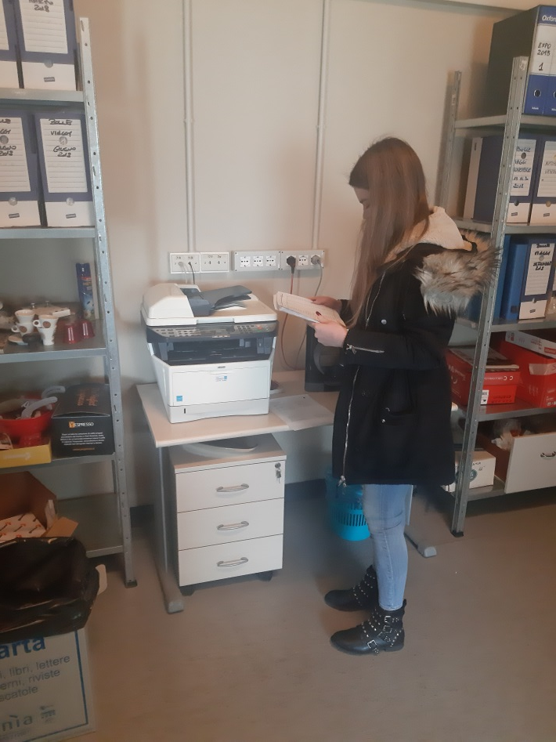
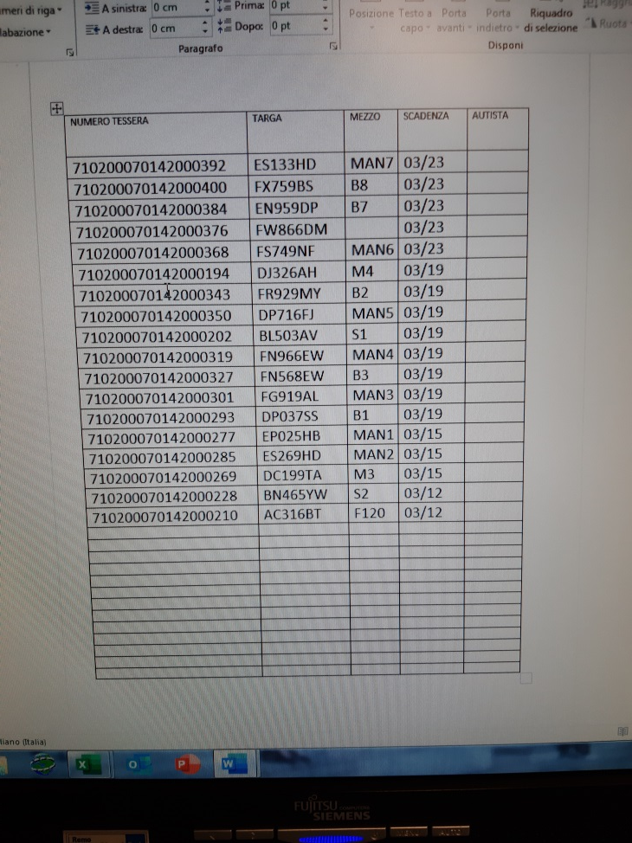
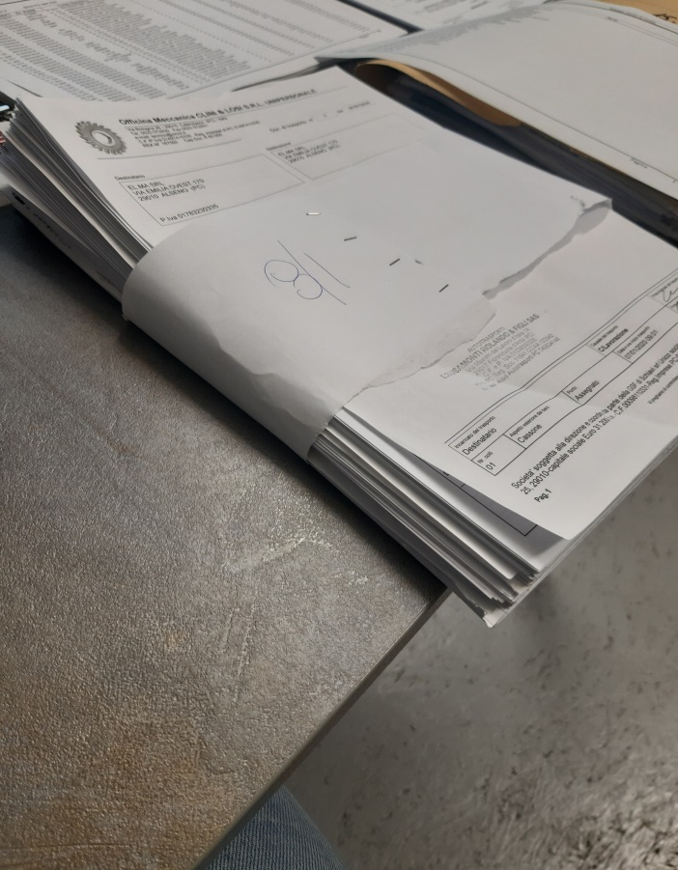
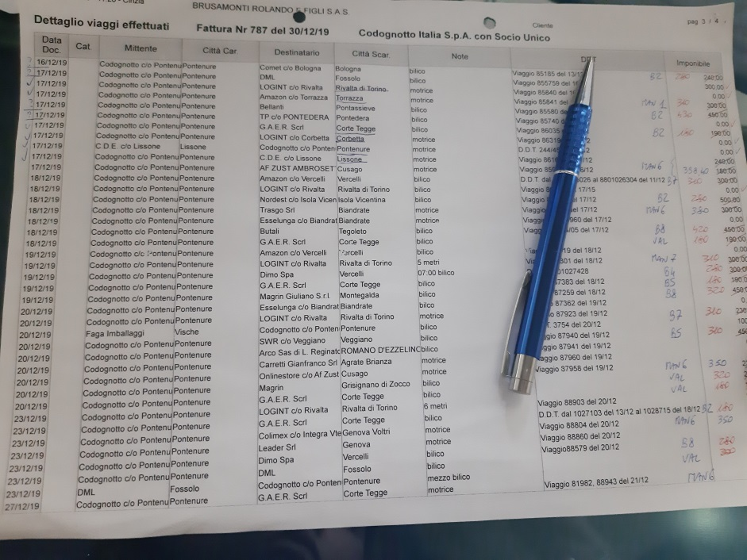

Slide 7

Poduzeće SOCOGAS
Poduzeće SOCOGAS SpA osnovao je 1967. godine
značajno iskustvo na tehničkom i komercijalnom području multinacionalnih kompanija koje posluju na naftnom polju.
Tvrtka u početku posluje s posebnim naglaskom na posredovanje ukapljenog naftnog plina.

Slide 8
Poslovi koje je Ivana obavljala:
Odrađivanje uredskih poslova (upisivanje podataka u računalo, slaganje i sređivanje papirologije i sl.)
Usavršavanje korištenja programa Excel
Korištenje novih programa (npr. Linux)

Slide 9
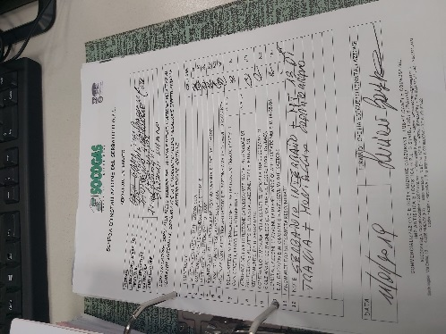
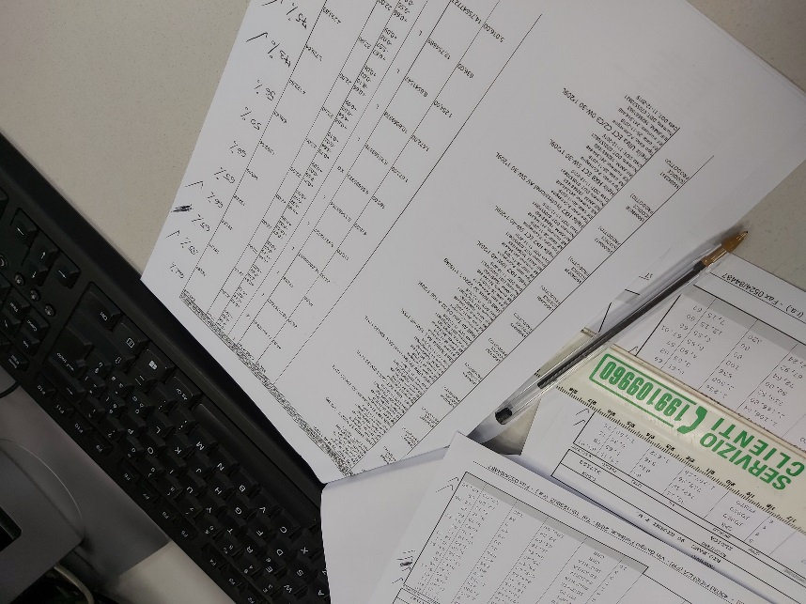
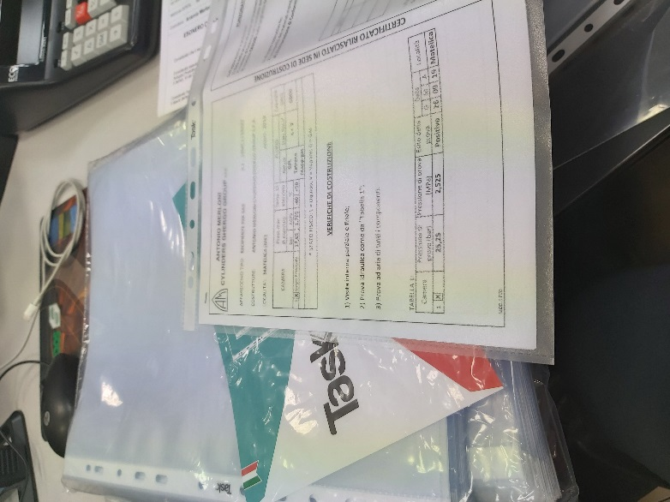
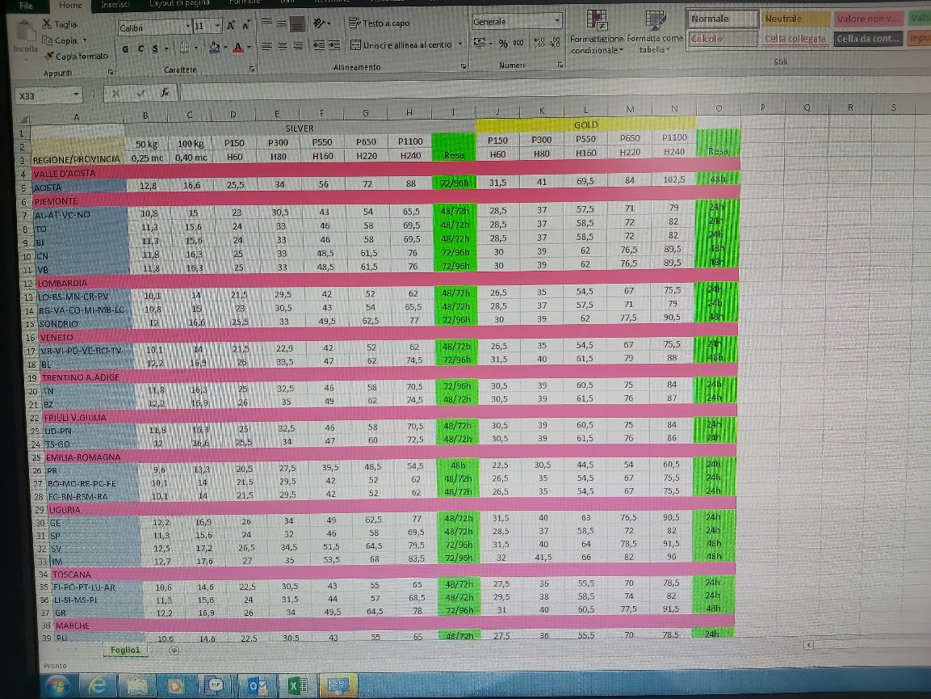
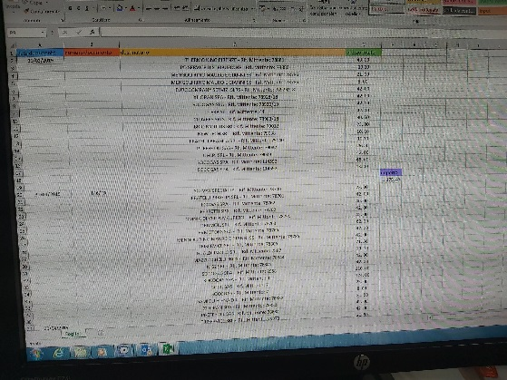
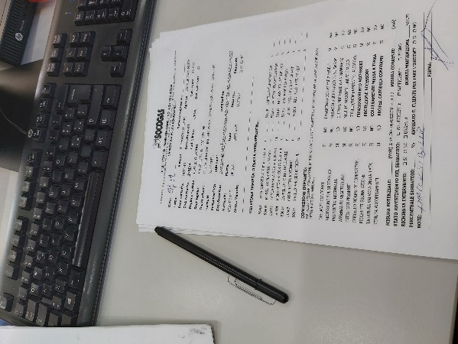
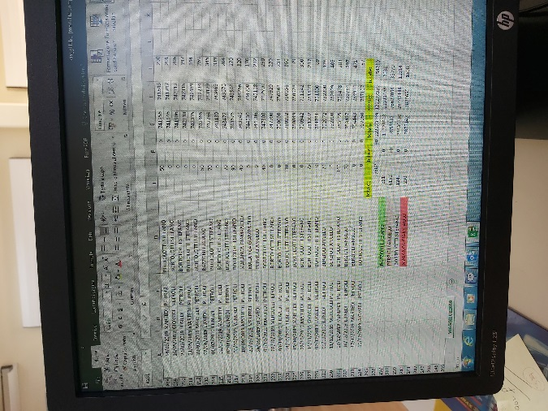

Slide 10

Poduzeće TMA – S.P.A.
Tvrtka TME se bavi proizvodnjom strojeva za pakiranje kave i lijekova.
Ima 50 zaposlenih ljudi koji su raspoređeni po cijeloj proizvodnji i skladištu.
Smješteno je u Fidenzi gdje im je glavna proizvodnja ali imaju i rezervno skladište u Parmi koje koriste za stare strojeve koji čekaju da se prodaju ili poprave.

Slide 11
Poslovi koje je Matija obavljao:
Upoznavanje dokumentacije
Upoznanje skladišta i način njihovog rada
Rad u programu ERP2 za skladištenje robe i za potrebe proizvodnje.
Pakiranje paketa, punjenje, zaštita i potrebna dokumentacija koja je potrebna za slanje pošiljke.
Unos novih komponenata u sustav skladišta
Skupljanje komponenata za proizvodnju „Piking”

Slide 12
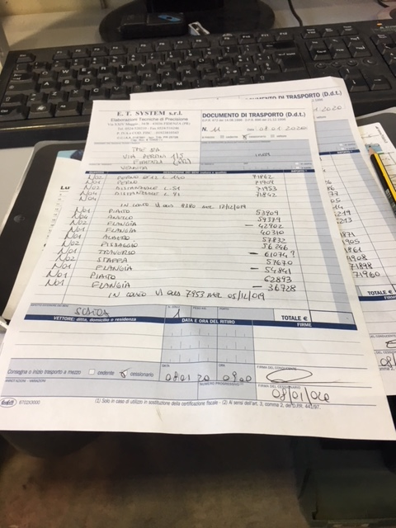
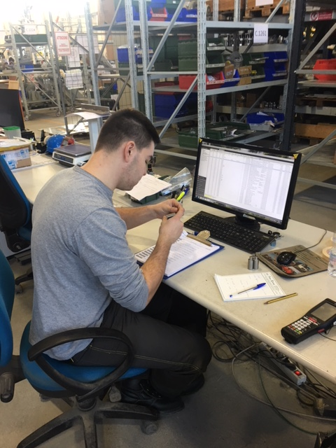
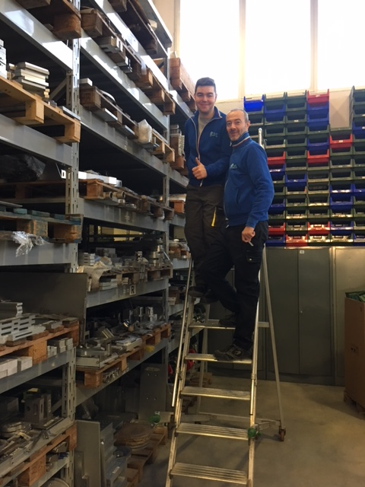
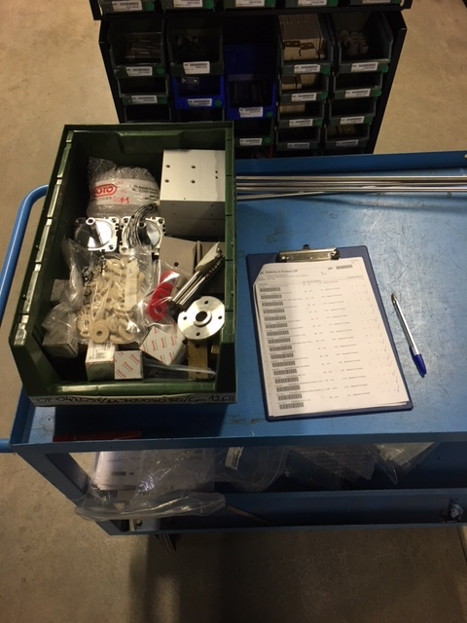

Slide 13

Poduzeće FERRARI SISTEMI
Ferrari Systems osnovana je 2002. godine od strane vlasnika Mario Ferrari.
Danas tvrtka nudi niz strojeva i različitih proizvodnih linija nudeći moderna i originalna rješenja
Ferrari sistemi proizvodi strojeve za pakiranje proizvda,preradu hrane i opremu za energetski cjevovod.

Slide 14
Poslovi koje je Matej obavljao:
Upisivanje informacija u računalo za vrijeme inventure
Korištenje robotiziranog stoja po imenu MODULE, koji posebnim naredbama poziva policu po policu te olakšava samo skladištenje
Također jedan od zadataka je bio unos podataka, izrada tablica i sl.

Slide 15
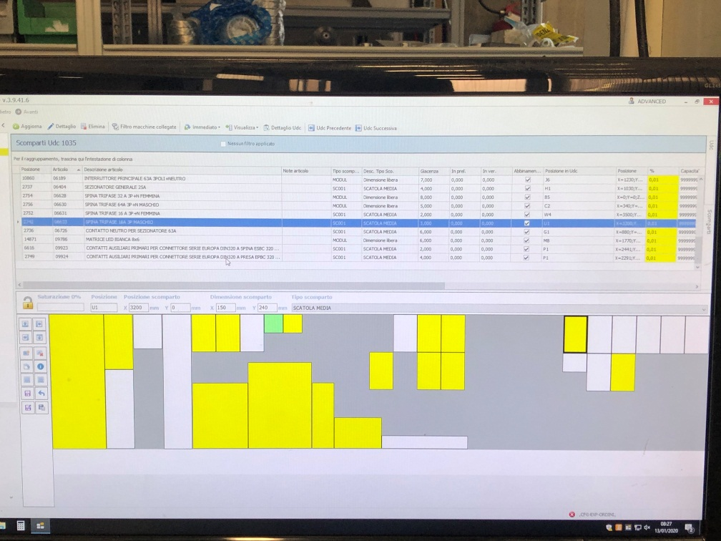
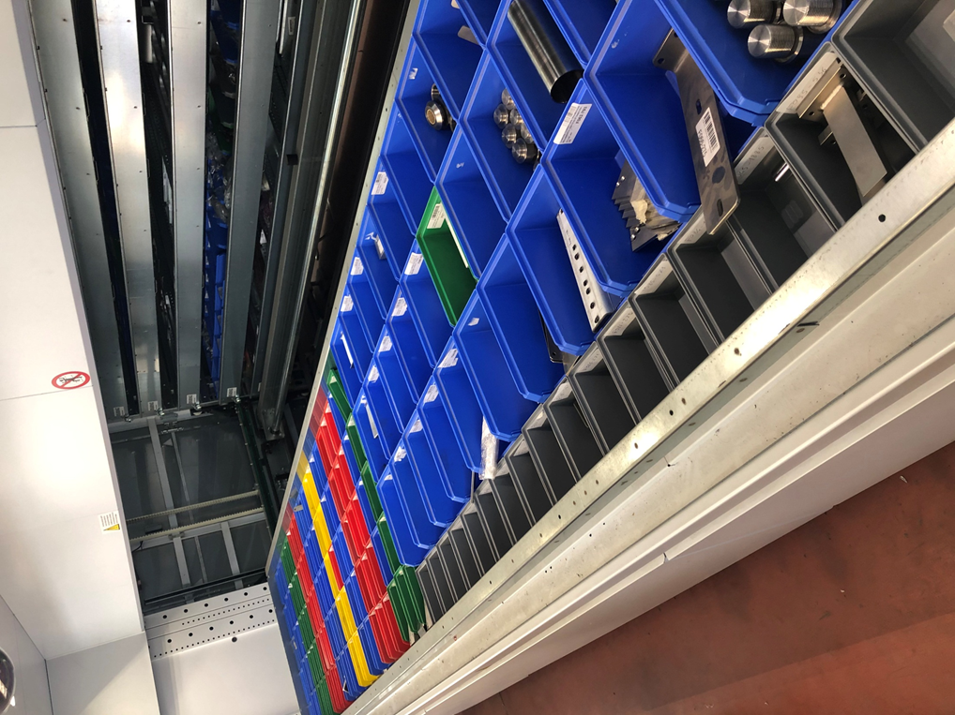
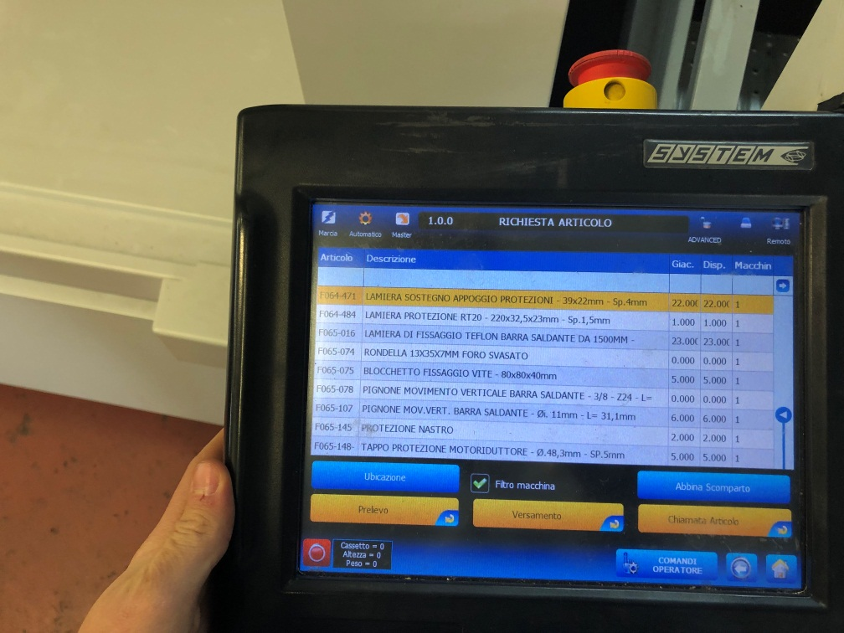

Slide 16
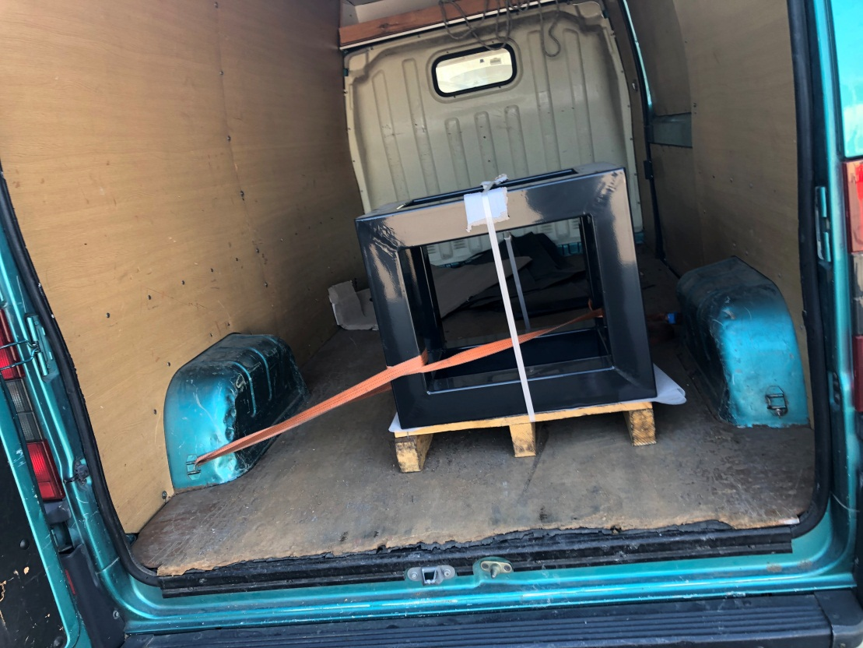
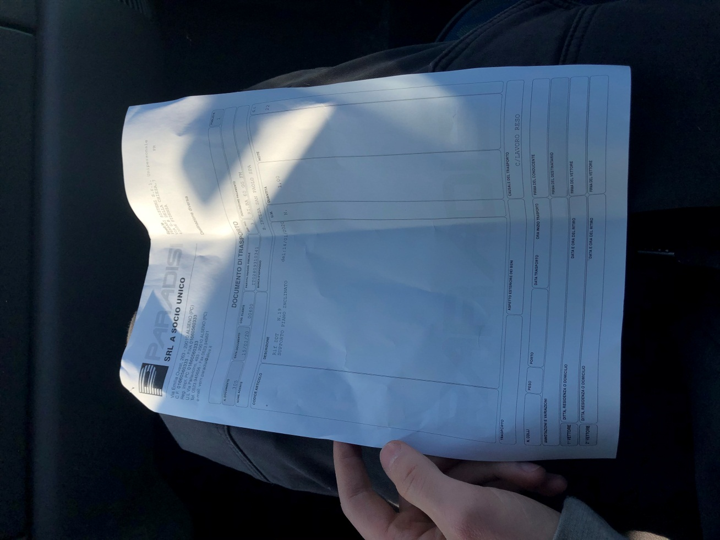
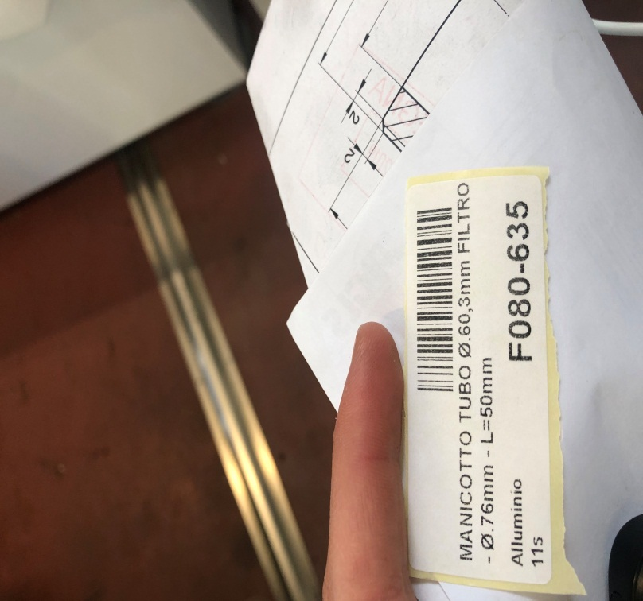

Slide 17

Poduzeće PFANNENBERG
Tvrtka koja djeluje na području elektrotehnike
Bave se proizvodnjom sustava za toplinsko upravljanje, hladnjaci, termostati, rashladni uređaji, klime, pretvarači energije

Slide 18
Poslovi koje su Matija i Robert obavljali:
Slaganje narudžbi za proizvodnju, prikupljanje dijelova u skladištu
Smještanje robe u skladište, zaprimanje robe u tvrtku
Pakiranje i omatanje gotovih proizvoda
Izrađivanje dokumentacije za otpremu i dopremu robe
Unošenje robe u računalni sustav skladišta

Slide 19
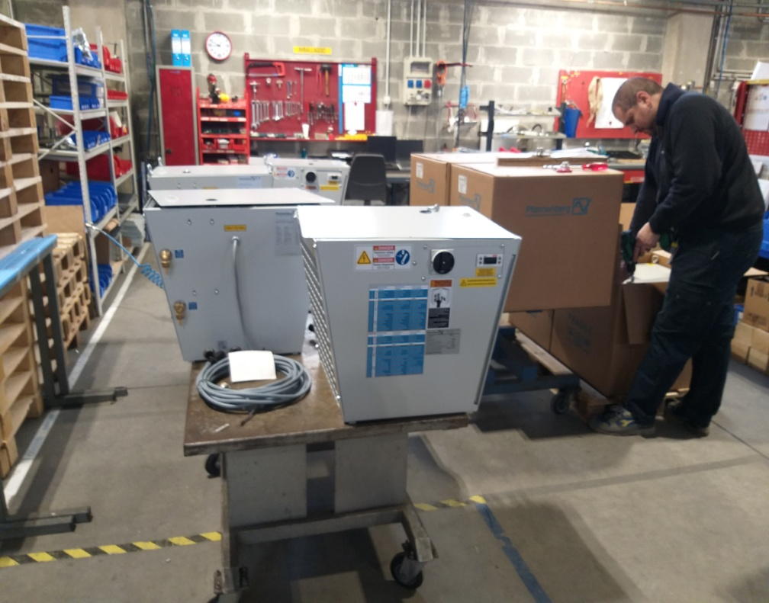
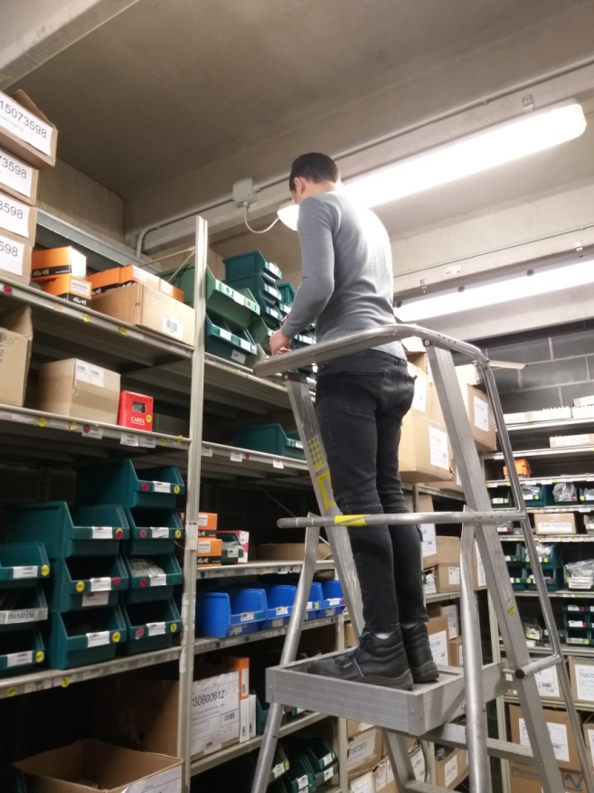
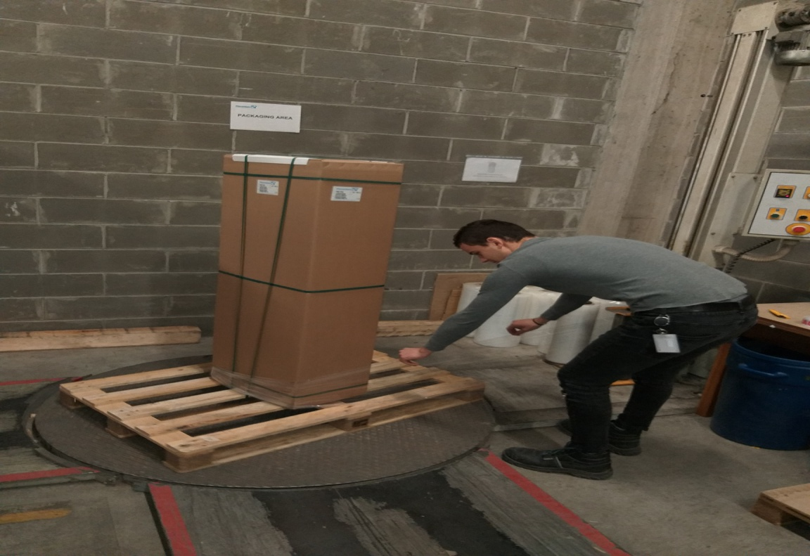
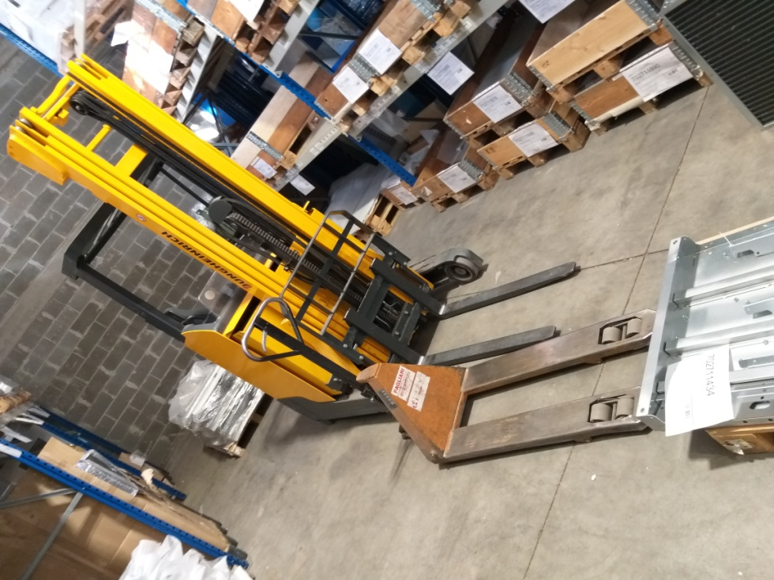

Slide 20
Izleti: Milano, Parma
U sklopu ove stručne prakse smo posjetili Milano i vidjeli razne znamenitosti (Milanska katedrala, Galleria Vittorio Emanuele II, Sforzesco Castle, Piaza del Duomo, Milan)
U sklopu ove stručne prakse smo također posjetili i Parmu i vidjeli razne znamenitosti (Catedralle di Parma, Palazzo della Pilotta, Galleria nazionale di Parma, Piazza Giuseppe Gardibaldi)

Slide 21
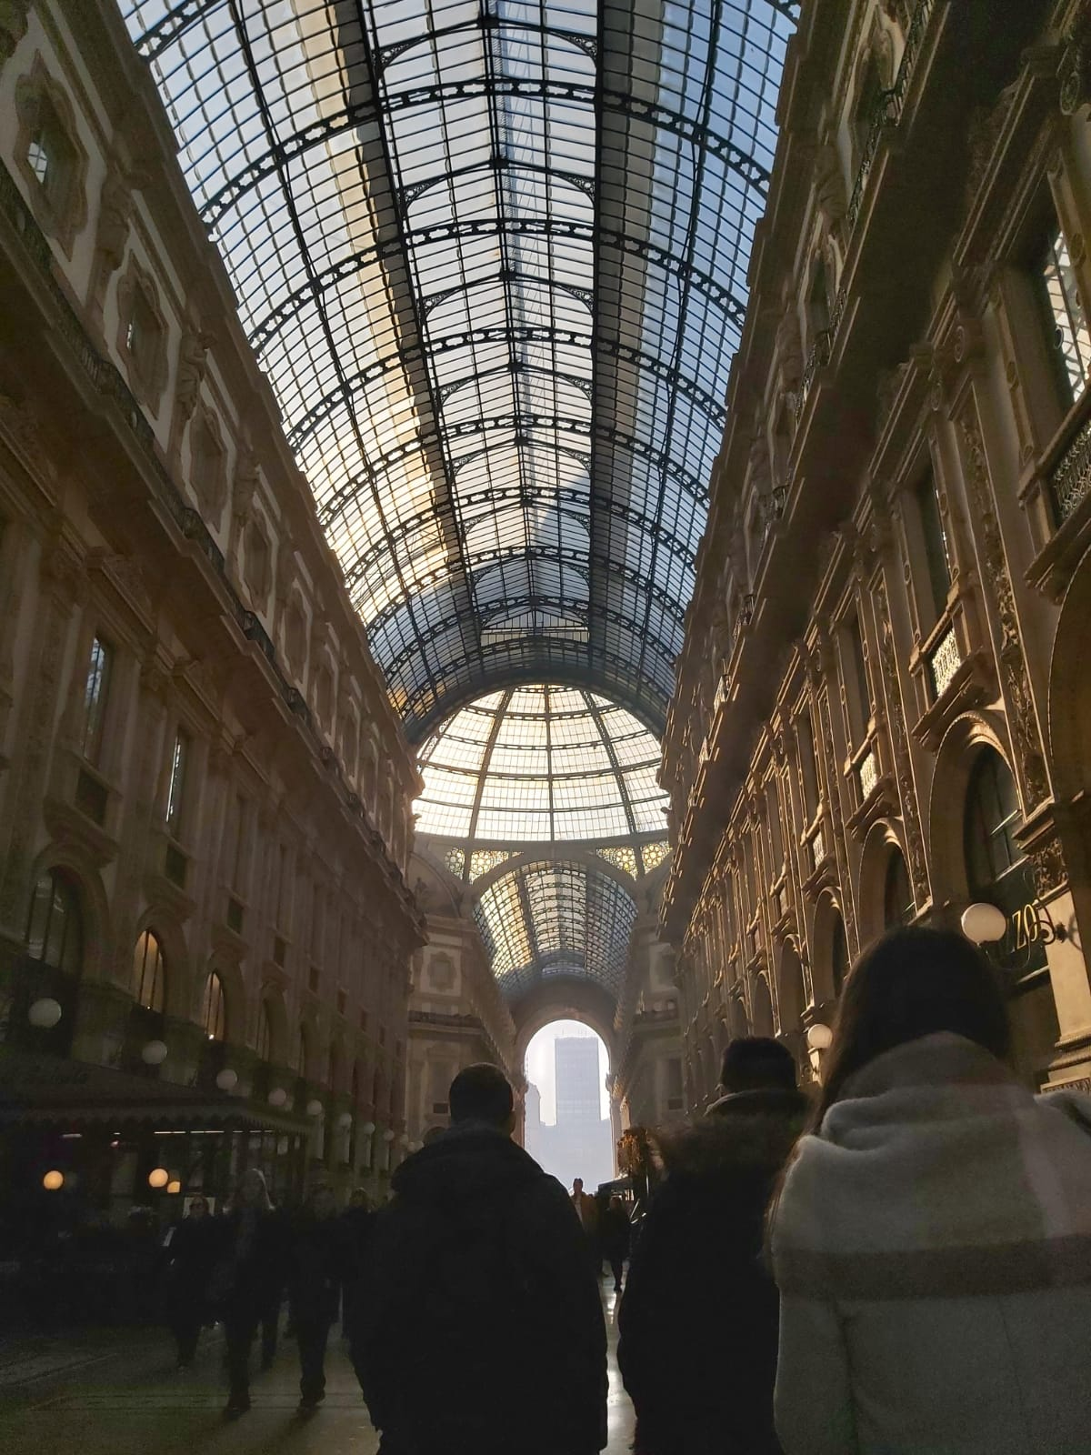
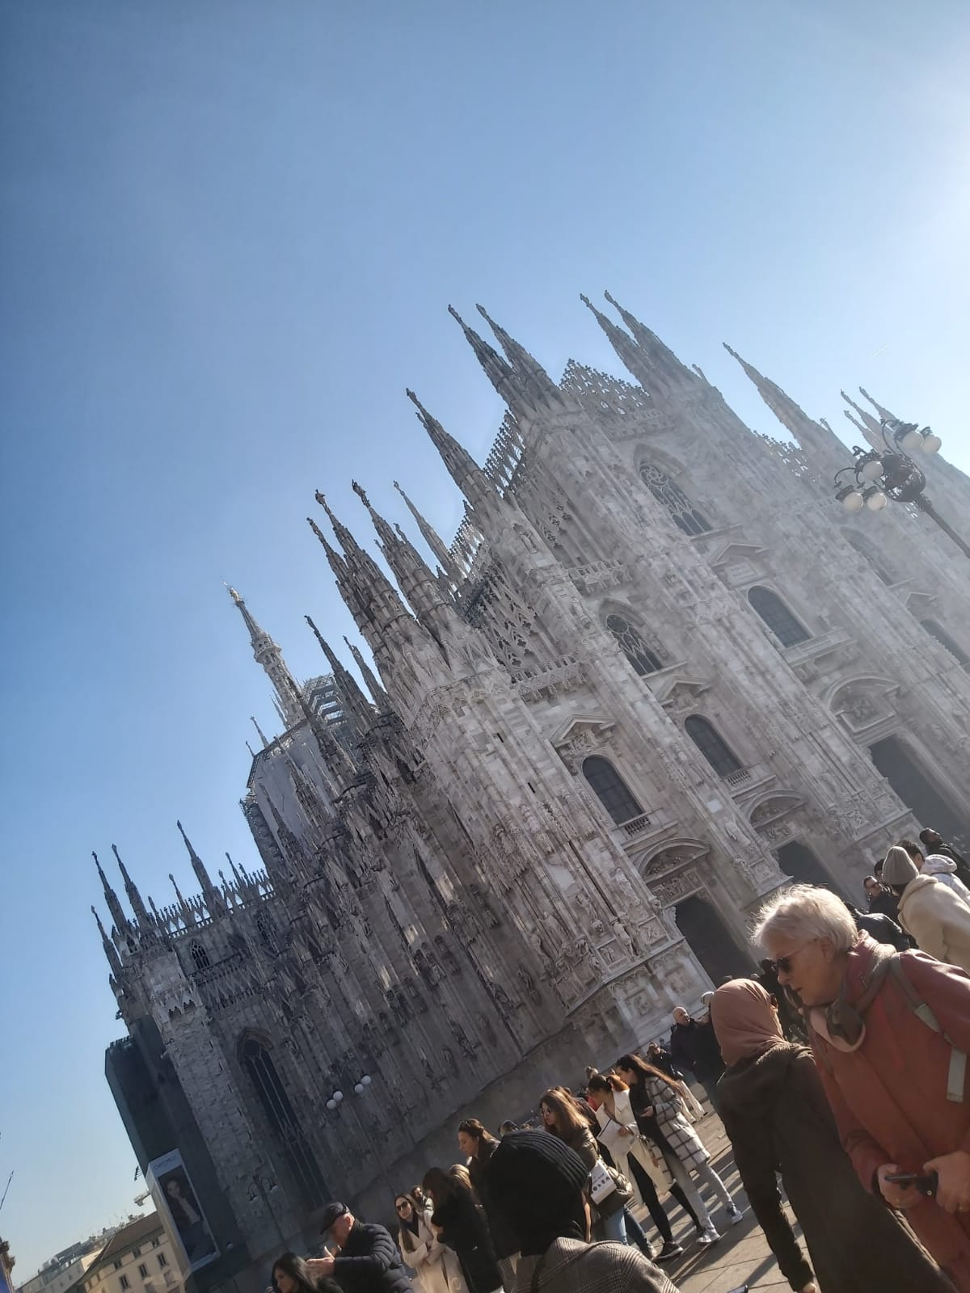
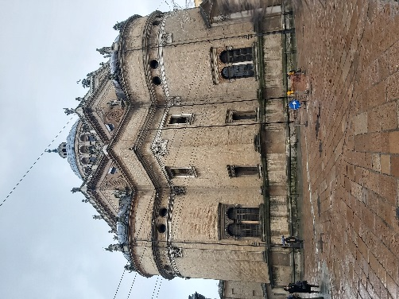

Slide 22
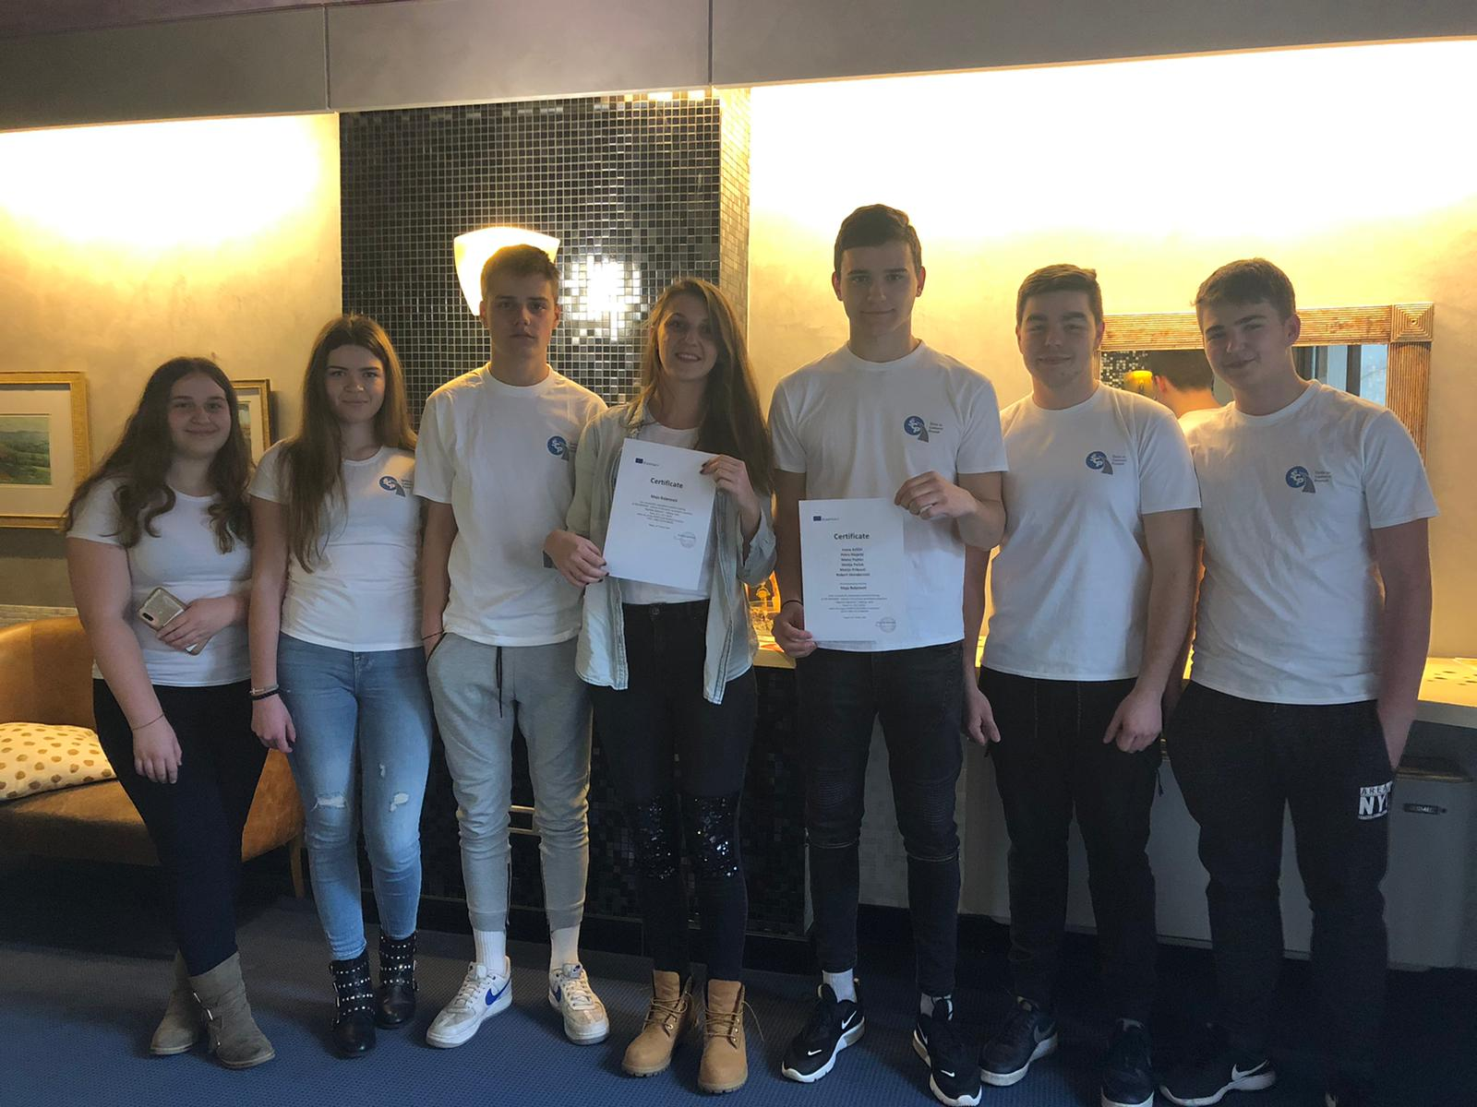
HVALA NA PAŽNJI!

